Slide 1


Formar en libertad
Consejos para la educación de los hijos
São Paulo, 19 julio 2023
Francisco Insa
http://insa.pusc.it
youtube.com/@franciscoinsa

Slide 2

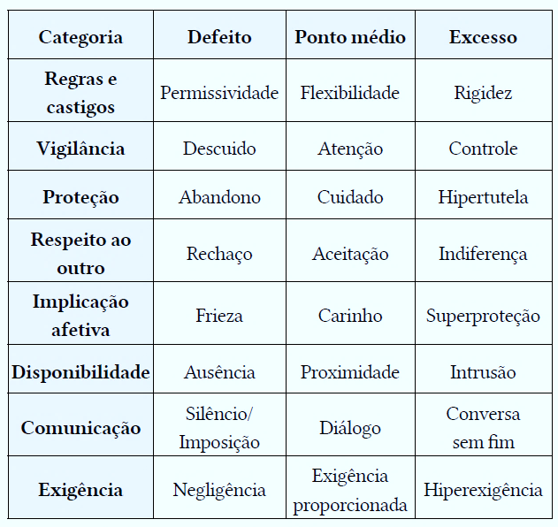
  Categorías del modo de impartir la formación

Slide 3
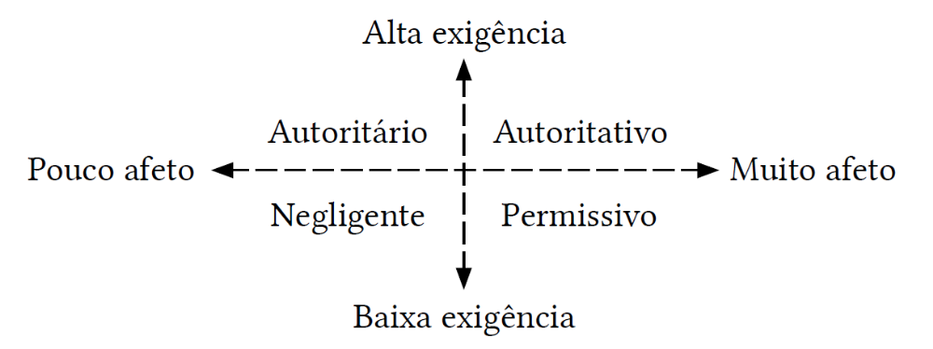

Slide 5
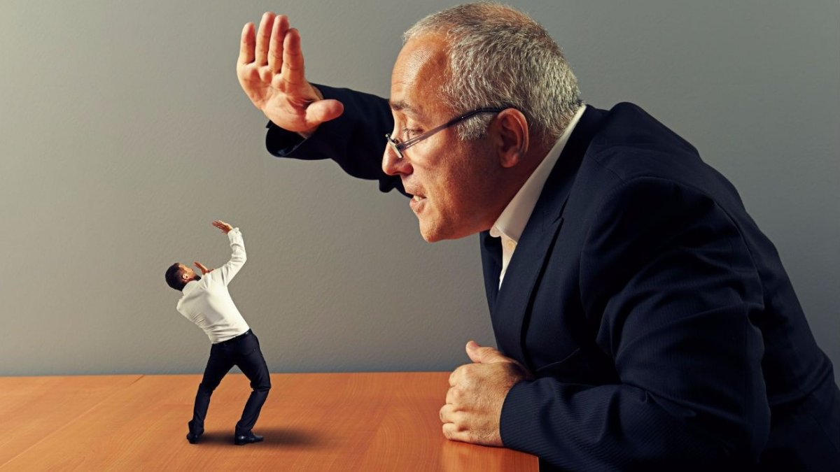

Slide 6


Slide 10


Slide 11
Amor a uno mismo:
Conocimiento propio.
Consecución de metas.
Enseñar a hacer sin sustituir.

Slide 12


Slide 13
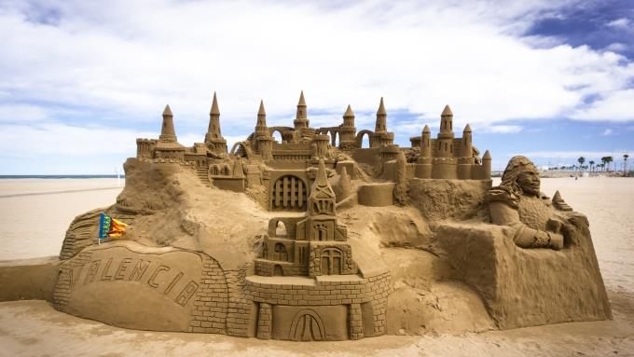

Slide 14
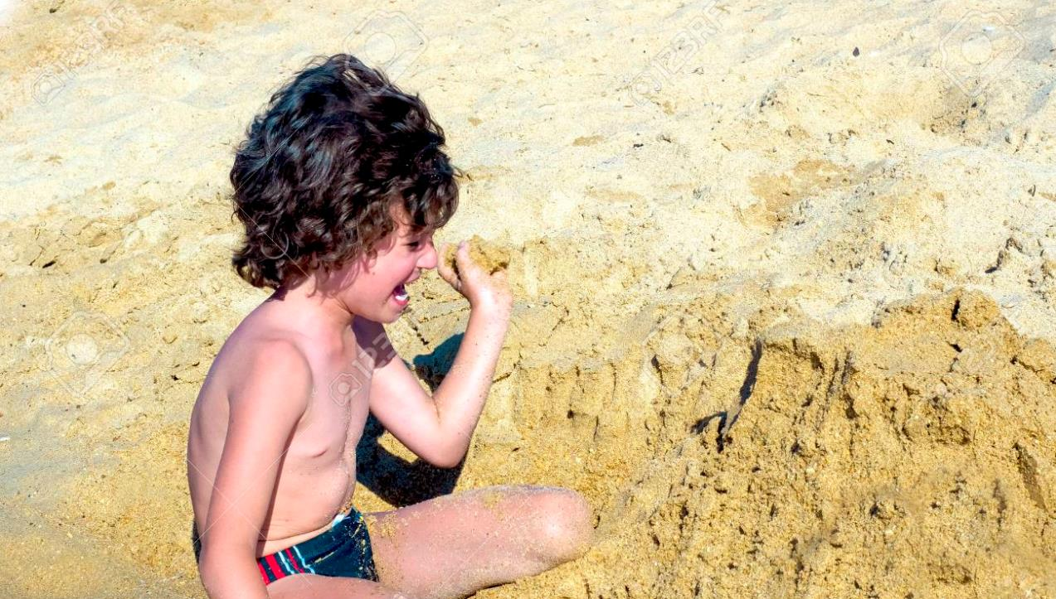

Slide 15
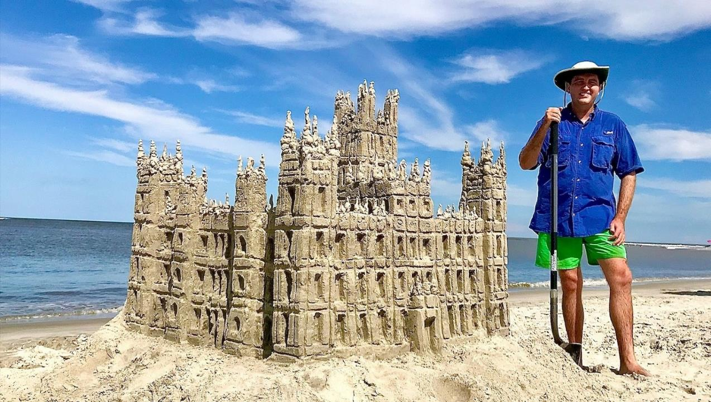

Slide 16


Slide 17


Slide 18
Amor a uno mismo:
Conocimiento propio.
Consecución de metas.
Enseñar a hacer sin sustituir.
Valorización interiorizada.

Slide 19
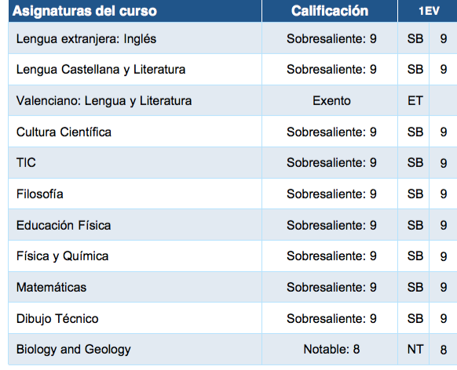

Slide 20


Slide 21
Amor a uno mismo:
Conocimiento propio.
Consecución de metas.
Enseñar a hacer sin sustituir.
Valorización interiorizada.
Generalizaciones.

Slide 22
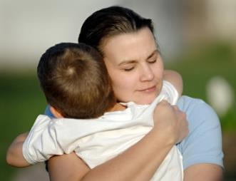
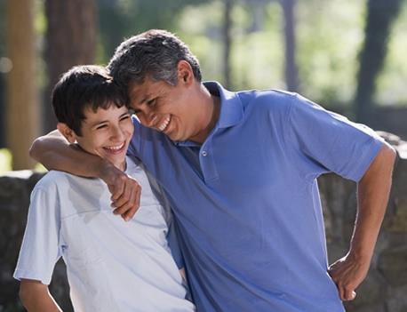
  Los niños necesitan el abrazo de la madre y los adolescentes necesitan la valorización del padre.

Slide 24
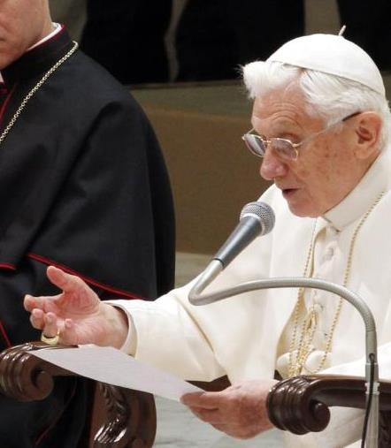
«No es siempre fácil hablar hoy de paternidad. Sobre todo en el mundo occidental, las familias disgregadas, los compromisos de trabajo cada vez más absorbentes, las preocupaciones y a menudo el esfuerzo de hacer cuadrar el balance familiar, la invasión disuasoria de los mass media en el interior de la vivencia cotidiana: son algunos de los muchos factores que pueden impedir una serena y constructiva relación entre padres e hijos. La comunicación es a veces difícil, la confianza disminuye y la relación con la figura paterna puede volverse problemática; y entonces también se hace problemático imaginar a Dios como un padre, al no tener modelos adecuados de referencia. Para quien ha tenido la experiencia de un padre demasiado autoritario e inflexible, o indiferente y poco afectuoso, o incluso ausente, no es fácil pensar con serenidad en Dios como Padre y abandonarse a Él con confianza»
Benedicto XVI, Audiencia general 30 de enero de 2013

Slide 25
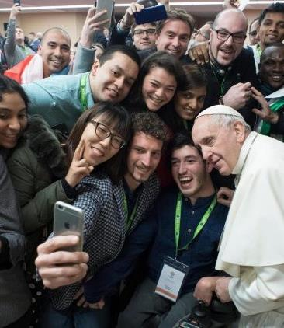
«Quizás la experiencia de paternidad que has tenido no sea la mejor, tu padre de la tierra quizás fue lejano y ausente o, por el contrario, dominante y absorbente. O sencillamente no fue el padre que necesitabas. No lo sé. Pero lo que puedo decirte con seguridad es que puedes arrojarte seguro en los brazos de tu Padre divino, de ese Dios que te dio la vida y que te la da a cada momento. Él te sostendrá con firmeza, y al mismo tiempo sentirás que Él respeta hasta el fondo tu libertad».
Francisco, Ex. Ap. Christus vivit, n. 113

Slide 26
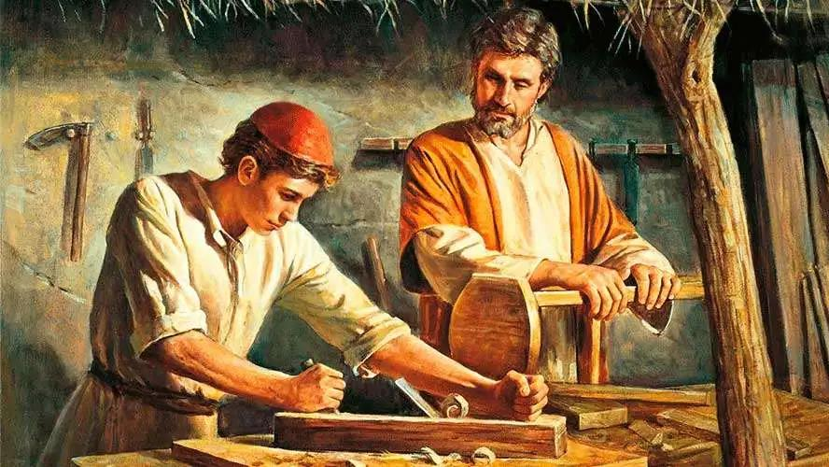

Slide 27

Paternidad humana
Afectuosa
Exigente
Escucha
Respeta

Slide 28
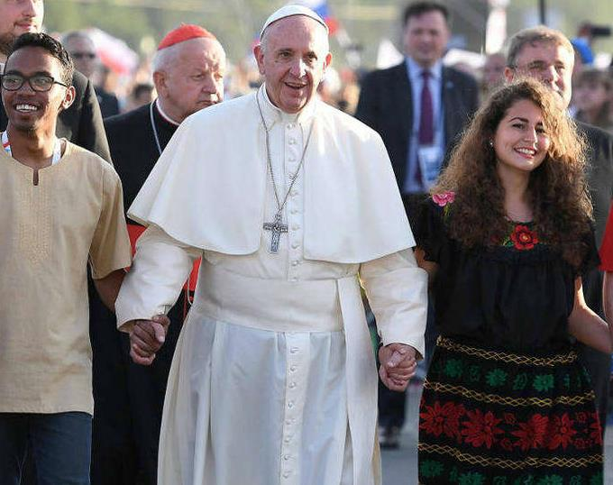
Paternidad espiritual
Espiritual.
Pone límites al contacto físico.
Viril.
Refuerza a los padres.
Busca el bien del otro por encima del propio.
No es exclusivista.
Fomenta la autonomía.

Slide 29
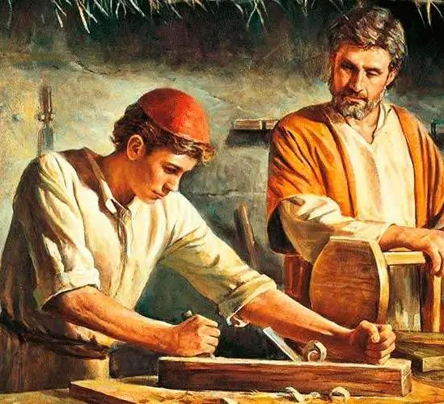
Un padre que es consciente de que completa su acción educativa y de que vive plenamente su paternidad sólo cuando se ha hecho “inútil”, cuando ve que el hijo ha logrado ser autónomo y camina solo por los senderos de la vida, cuando se pone en la situación de José, que siempre supo que el Niño no era suyo, sino que simplemente había sido confiado a su cuidado. […]
En cierto sentido, todos nos encontramos en la condición de José: sombra del único Padre celestial.
Francisco, Carta Ap. Patris Corde, n. 7

Slide 30
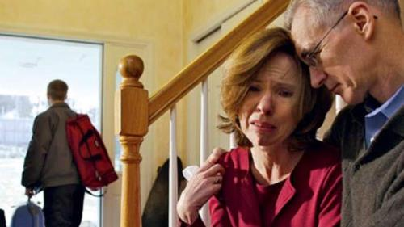

Slide 31
Paternidad espiritual
Espiritual.
Pone límites al contacto físico.
Viril.
Refuerza a los padres.
Busca el bien del otro por encima del propio.
No es exclusivista.
Fomenta la autonomía.
Respeta la triada de la formación.

Slide 32
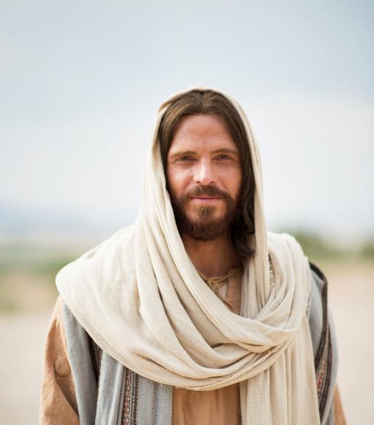
1
«Durante toda su vida, Jesús se presentó como nuestro modelo. Es “el hombre perfecto”, que nos invita a ser discípulos suyos y a seguirlo. Con su venida nos da un ejemplo a imitar, con su plegaria nos mueve a rogar, con su pobreza nos llama a aceptar libremente el desprendimiento y las persecuciones».
Catecismo de la Iglesia Católica, n. 520

Slide 33
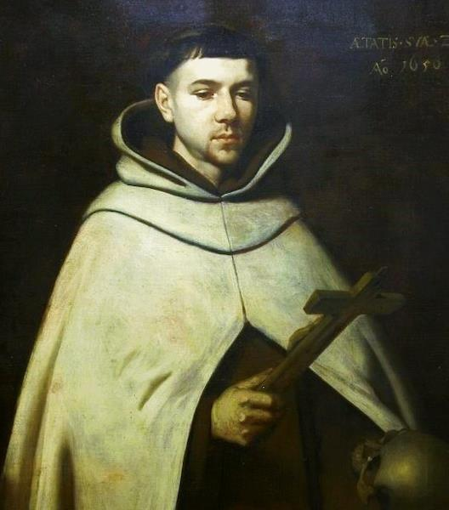
2
«Adviertan los que guían las almas y consideren que el principal agente y guía y movedor de las almas en este negocio no son ellos sino el Espíritu Santo, que nunca pierde cuidado de ellas, y que ellos sólo son instrumentos para enderezarlas en la perfección por la fe y ley de Dios, según el espíritu que Dios va dando a cada una».
San Juan de la Cruz, Llama de amor viva, B, 3, n. 46

Slide 34
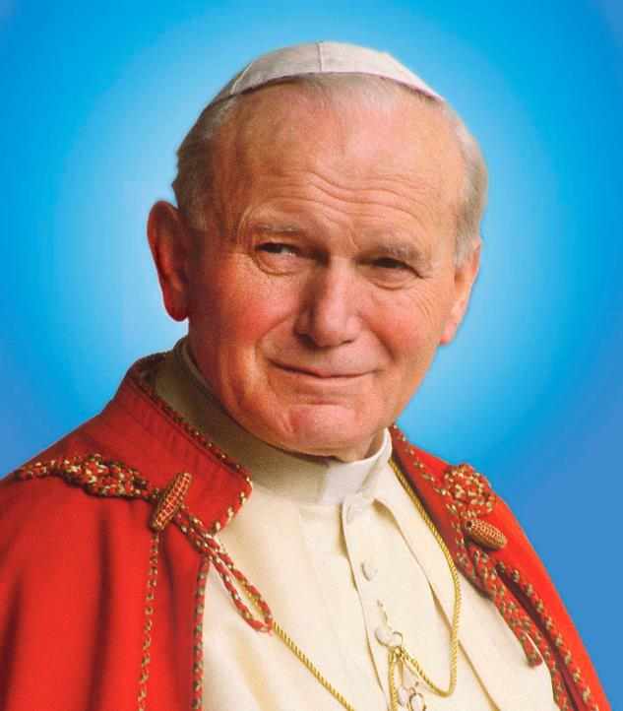
3
«El mismo aspirante al sacerdocio es también protagonista necesario e insustituible de su formación: toda formación […] es en definitiva una auto-formación. Nadie nos puede sustituir en la libertad responsable que tenemos cada uno como persona».
San Juan Pablo II, Ex. Ap. Pastores dabo vobis, n. 69

Slide 35
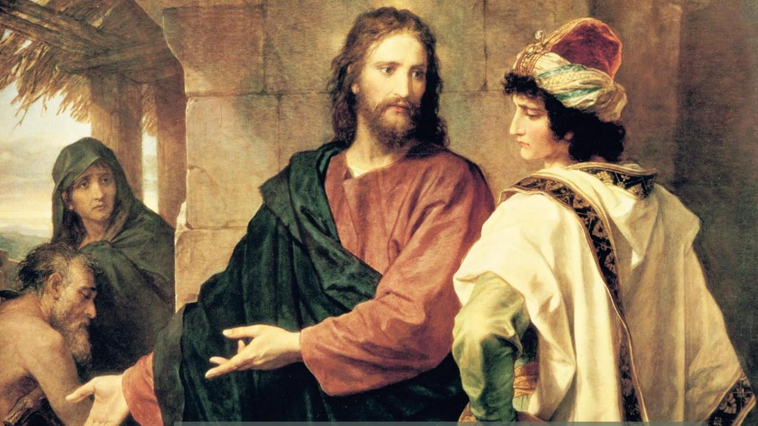

Slide 36


